Slide 1
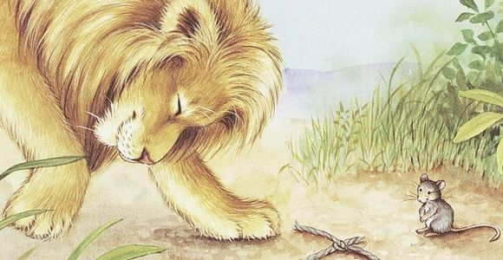
Српски језик - 2. разред
„Лав и миш“
Езоп

Slide 2
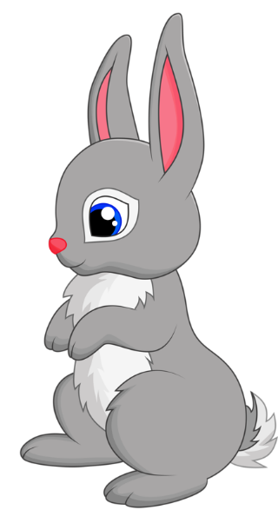
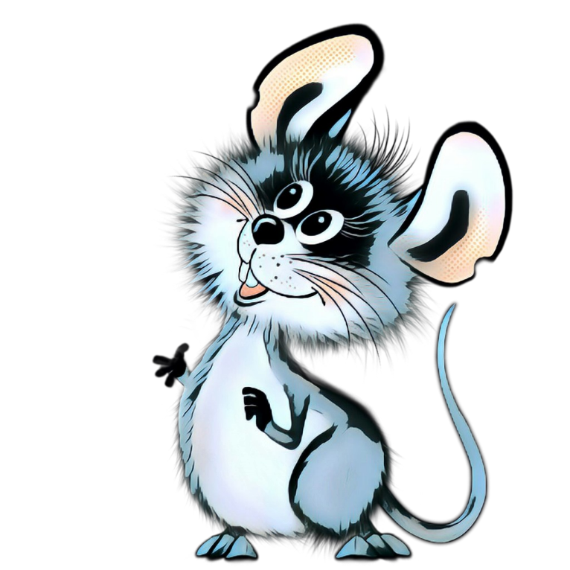
Кроз занимљиву игру мало - велико упознаћемо животиње које су најчешће ликови у баснама.
Које животиње су мале и изгледају слабо?

Slide 3
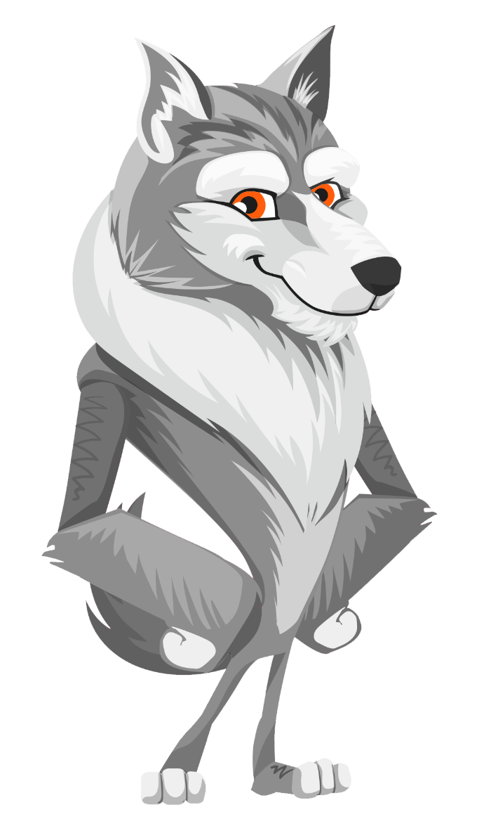
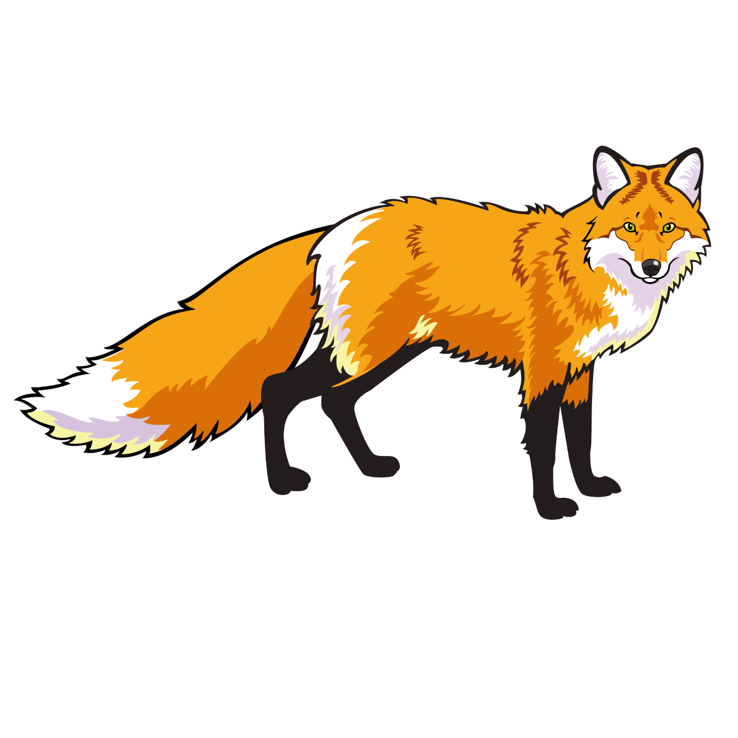
Које животиње су велике и изгледају снажно?

Slide 4
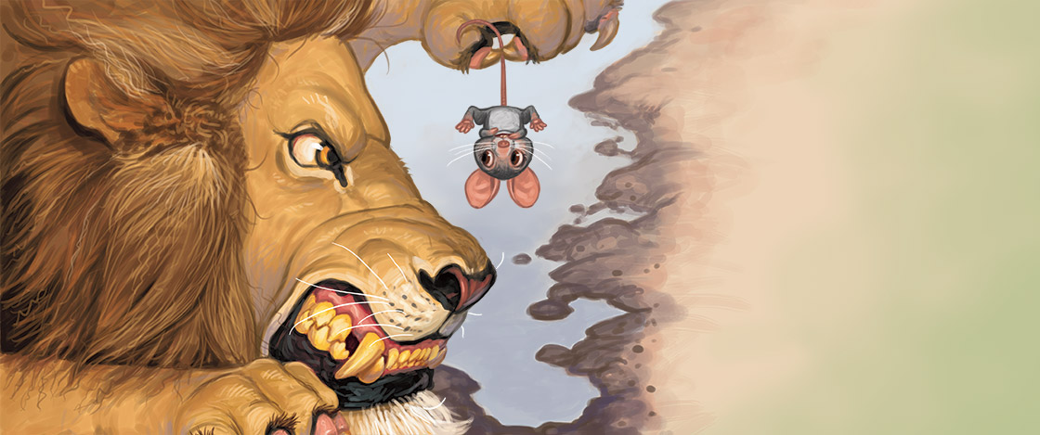
Поновимо:
1. Шта су басне?
Басне су кратке приче у којима су ликови
животиње.
2. Ко су главни ликови у овој басни?
Главни ликови су лав и миш.
3. Шта је радио лав?
Лав је спавао.
4. Ко је преко њега претрчао?
Преко лава је претрчао миш.
5. Шта је лав урадио?
Лав је ухватио миша и хтио да га поједе.

Slide 5
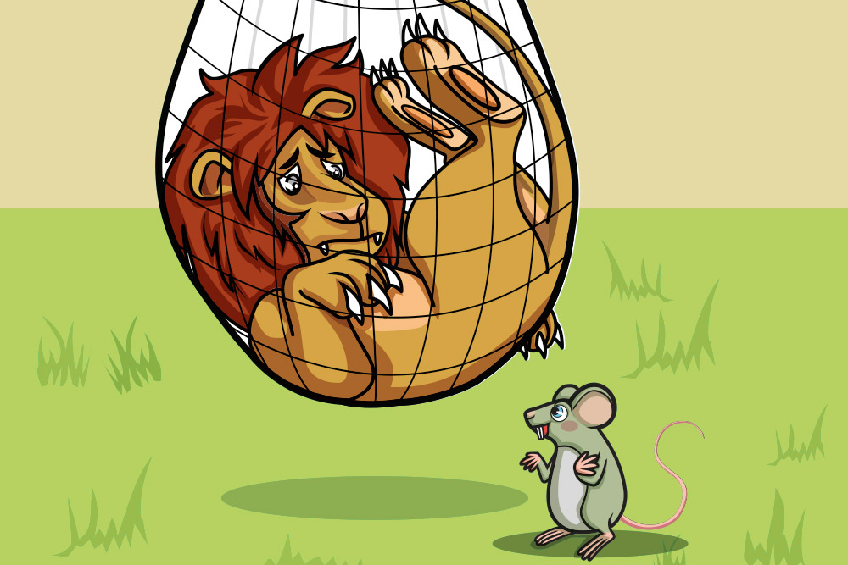
6. Шта је миш замолио лава?
Миш је замолио лава да му поштеди живот.
7. Зашто се лав насмијао таквој понуди?
Лав се насмијао зато што није сматрао да је
миш велики залогај за њега. Није хтио да призна да ће му икада бити
потребна помоћ коју му миш нуди.
8. Како су ловци ухватили лава?
Ловци су ухватили лава уз помоћ мреже.
9. Како је миш помогао лаву?
Миш је био сналажљив и прегризао мрежу.

Slide 6
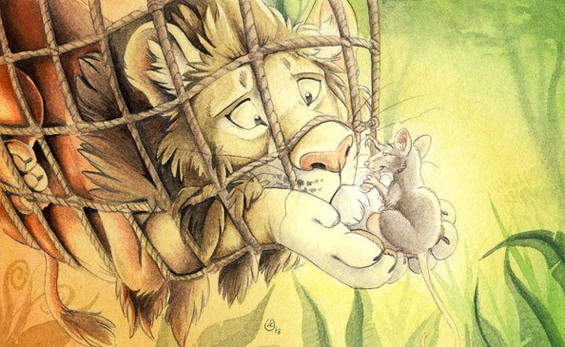
10. Зашто је миш помогао лаву?
Миш је био захвалан зато што му је лав поштедио
живот и одлучио је да испуни своје обећање.
11. Шта је миш на крају рекао лаву?
Миш је рекао: „Ти си ми се смијао и ниси
вјеровао да и слаби могу помоћи јакима”.
12. Шта смо научили из ове басне?
Научили смо да и мали могу помоћи великима,
ако су паметни, храбри и сналажљиви.
Научили смо да се прави пријатељи у невољи познају.

Slide 7
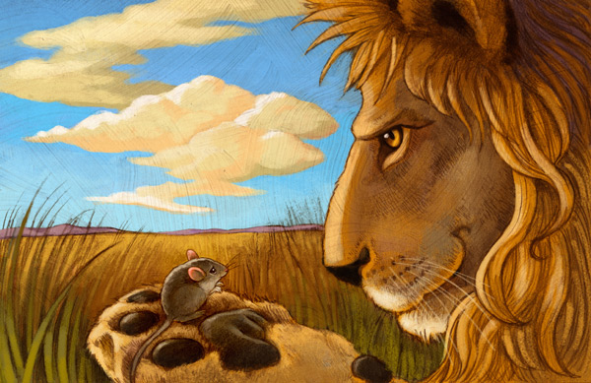
ЗАДАТАК ЗА САМОСТАЛАН РАД
Напишите неколико реченица:
Како могу помоћи другу или другарици?

